Slide 1
傅里叶变换
模糊图像的边缘
讲师：李立宗

Slide 2

本节目标
掌握低通滤波的原理
掌握模糊图像边缘的方法

Slide 3
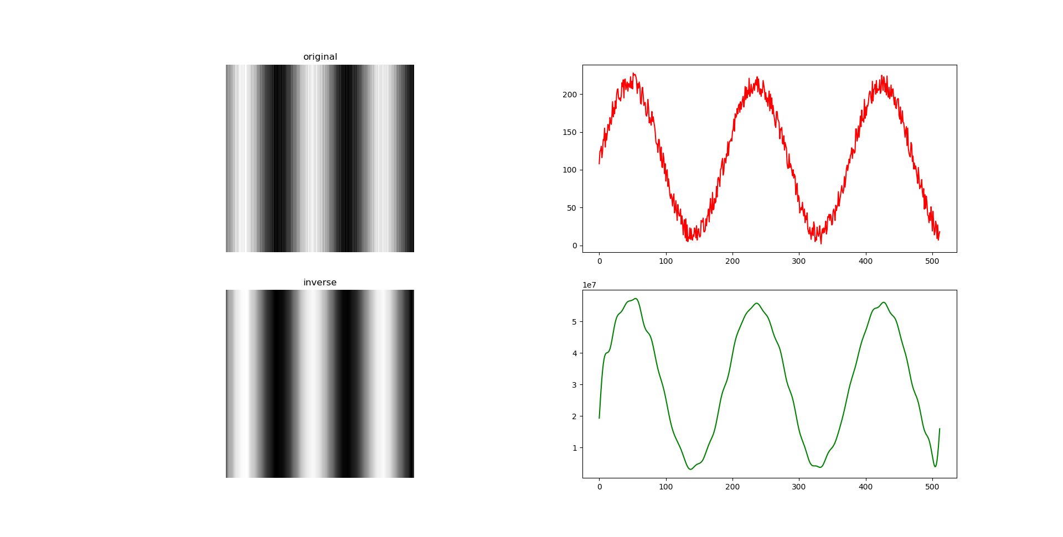
模糊图像边缘

Slide 4
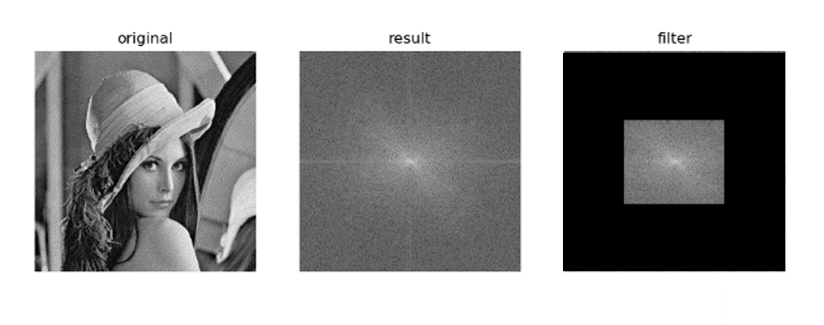
模糊图像边缘

Slide 5
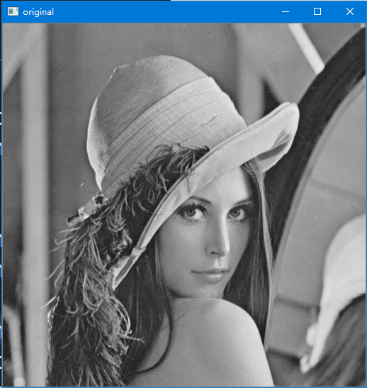
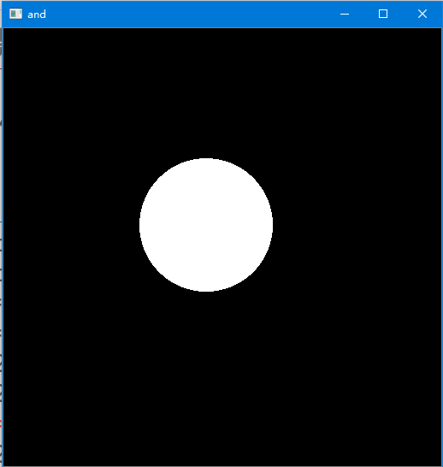
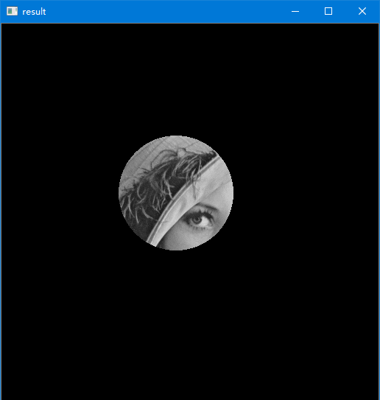
模糊图像边缘
提取图像
构造图像M，M中只有两种值：
一种是数值0
一种是数值255
将图像M与一幅灰度图像G进行按位与操作后，得到的结果图像R中：
与图像M中数值255对应位置上的值，来源于灰度图像G；
与图像M中数值0对应位置上的值为零（黑色）；

Slide 6
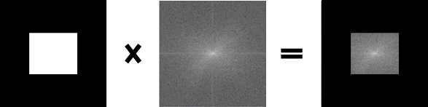
模糊图像边缘

Slide 7
模糊图像边缘

Slide 8

模糊图像边缘
案例：通过低通滤波模糊图像边缘。
import numpy as np
import cv2
import matplotlib.pyplot as plt
img = cv2.imread('image\\lena.bmp',0)
dft = cv2.dft(np.float32(img),flags = cv2.DFT_COMPLEX_OUTPUT)
dftShift = np.fft.fftshift(dft)
rows, cols = img.shape
crow,ccol = int(rows/2) , int(cols/2)
mask = np.zeros((rows,cols,2),np.uint8)
#两个通道，与频谱图像匹配
mask[crow-30:crow+30, ccol-30:ccol+30] = 1
fShift = dftShift*mask
ishift = np.fft.ifftshift(fShift)
iImg = cv2.idft(ishift)
iImg= cv2.magnitude(iImg[:,:,0],iImg[:,:,1])
plt.subplot(221),plt.imshow(img, cmap = 'gray')
plt.title('original'), plt.axis('off')
plt.subplot(223),plt.imshow(iImg, cmap = 'gray')
plt.title('inverse'), plt.axis('off')
r=500
plt.subplot(222)
plt.plot(img[r,:],color='r')
plt.subplot(224)
plt.plot(iImg[r,:],color='g')
plt.show()

Slide 9
模糊图像边缘
案例：通过低通滤波模糊图像边缘。
import numpy as np
import cv2
import matplotlib.pyplot as plt
img = cv2.imread('image\\lena.bmp',0)
dft = cv2.dft(np.float32(img),flags = cv2.DFT_COMPLEX_OUTPUT)
dftShift = np.fft.fftshift(dft)
rows, cols = img.shape
crow,ccol = int(rows/2) , int(cols/2)
mask = np.zeros((rows,cols,2),np.uint8)
#两个通道，与频谱图像匹配
mask[crow-30:crow+30, ccol-30:ccol+30] = 1
fShift = dftShift*mask
ishift = np.fft.ifftshift(fShift)
iImg = cv2.idft(ishift)
iImg= cv2.magnitude(iImg[:,:,0],iImg[:,:,1])
plt.subplot(221),plt.imshow(img, cmap = 'gray')
plt.title('original'), plt.axis('off')
plt.subplot(223),plt.imshow(iImg, cmap = 'gray')
plt.title('inverse'), plt.axis('off')
r=500
plt.subplot(222)
plt.plot(img[r,:],color='r')
plt.subplot(224)
plt.plot(iImg[r,:],color='g')
plt.show()

Slide 10
模糊图像边缘
案例：通过低通滤波模糊图像边缘。
import numpy as np
import cv2
import matplotlib.pyplot as plt
img = cv2.imread('image\\lena.bmp',0)
dft = cv2.dft(np.float32(img),flags = cv2.DFT_COMPLEX_OUTPUT)
dftShift = np.fft.fftshift(dft)
rows, cols = img.shape
crow,ccol = int(rows/2) , int(cols/2)
mask = np.zeros((rows,cols,2),np.uint8)
#两个通道，与频谱图像匹配
mask[crow-30:crow+30, ccol-30:ccol+30] = 1
fShift = dftShift*mask
ishift = np.fft.ifftshift(fShift)
iImg = cv2.idft(ishift)
iImg= cv2.magnitude(iImg[:,:,0],iImg[:,:,1])
plt.subplot(221),plt.imshow(img, cmap = 'gray')
plt.title('original'), plt.axis('off')
plt.subplot(223),plt.imshow(iImg, cmap = 'gray')
plt.title('inverse'), plt.axis('off')
r=500
plt.subplot(222)
plt.plot(img[r,:],color='r')
plt.subplot(224)
plt.plot(iImg[r,:],color='g')
plt.show()

Slide 11
模糊图像边缘
案例：通过低通滤波模糊图像边缘。
import numpy as np
import cv2
import matplotlib.pyplot as plt
img = cv2.imread('image\\lena.bmp',0)
dft = cv2.dft(np.float32(img),flags = cv2.DFT_COMPLEX_OUTPUT)
dftShift = np.fft.fftshift(dft)
rows, cols = img.shape
crow,ccol = int(rows/2) , int(cols/2)
mask = np.zeros((rows,cols,2),np.uint8)
#两个通道，与频谱图像匹配
mask[crow-30:crow+30, ccol-30:ccol+30] = 1
fShift = dftShift*mask
ishift = np.fft.ifftshift(fShift)
iImg = cv2.idft(ishift)
iImg= cv2.magnitude(iImg[:,:,0],iImg[:,:,1])
plt.subplot(221),plt.imshow(img, cmap = 'gray')
plt.title('original'), plt.axis('off')
plt.subplot(223),plt.imshow(iImg, cmap = 'gray')
plt.title('inverse'), plt.axis('off')
r=500
plt.subplot(222)
plt.plot(img[r,:],color='r')
plt.subplot(224)
plt.plot(iImg[r,:],color='g')
plt.show()

Slide 12
模糊图像边缘
案例：通过低通滤波模糊图像边缘。
import numpy as np
import cv2
import matplotlib.pyplot as plt
img = cv2.imread('image\\lena.bmp',0)
dft = cv2.dft(np.float32(img),flags = cv2.DFT_COMPLEX_OUTPUT)
dftShift = np.fft.fftshift(dft)
rows, cols = img.shape
crow,ccol = int(rows/2) , int(cols/2)
mask = np.zeros((rows,cols,2),np.uint8)
#两个通道，与频谱图像匹配
mask[crow-30:crow+30, ccol-30:ccol+30] = 1
fShift = dftShift*mask
ishift = np.fft.ifftshift(fShift)
iImg = cv2.idft(ishift)
iImg= cv2.magnitude(iImg[:,:,0],iImg[:,:,1])
plt.subplot(221),plt.imshow(img, cmap = 'gray')
plt.title('original'), plt.axis('off')
plt.subplot(223),plt.imshow(iImg, cmap = 'gray')
plt.title('inverse'), plt.axis('off')
r=500
plt.subplot(222)
plt.plot(img[r,:],color='r')
plt.subplot(224)
plt.plot(iImg[r,:],color='g')
plt.show()

Slide 13
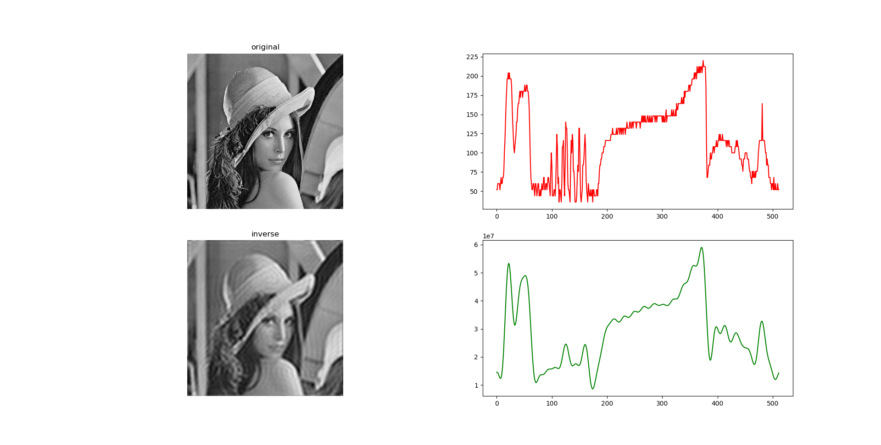
模糊图像边缘

Slide 14
模糊图像边缘

Slide 15
总结
低通滤波
模糊图像边缘

